Slide 1
8和9的分与合
王宇学

Slide 2
一起去做客！

Slide 3
5
6
5
3
2
1
4
7
3

Slide 5
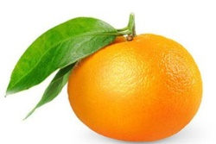
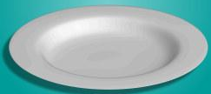

Slide 7
闯关 训 练
综合能力
基本技能
基础知识

Slide 8
8个 分成两组，有几种分法？
8
8
1
7
7
1
8
8
2
6
6
2
8
8
3
5
5
3
看到每组你还能想到什么？
8
4
4

Slide 9
1 | 2 | 3 | 4
8
7
6
5
4
2
3
4
1
9
8
7
6
5
返回练习

Slide 10
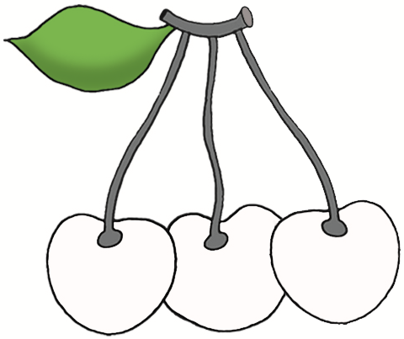
（操作题）把结合起来是9的图上绿色，是8的涂上红色。
8
9
8
7
7
5
1
8
7
2
6
7
3
6
5
1
8
2
6
3
6

Slide 11
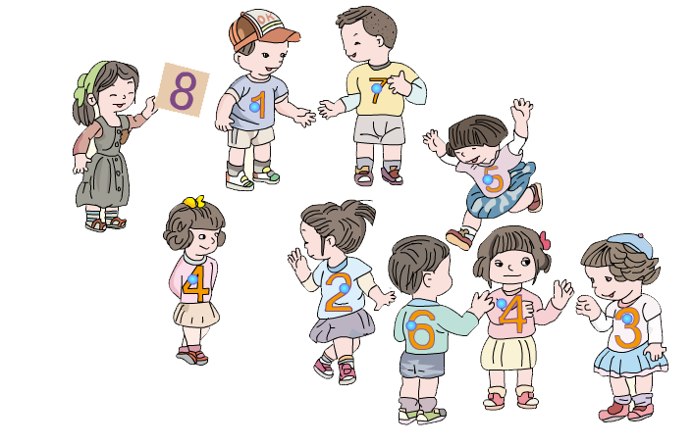
1.找朋友。

Slide 12
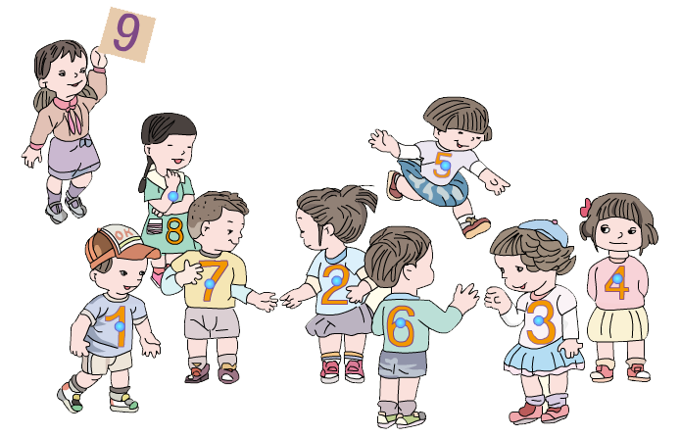
返回练习

Slide 13
（1）上图中一共有（ ）朵花。
（2）把从左数第8朵花圈上。
（3）从左数第6朵花是从右数第
（ ）朵花。
9
4
返回练习

Slide 14
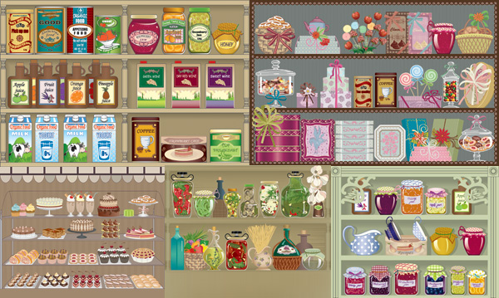

Slide 15
5元
1元
6元
4元
7元
3元
2元

